Slide 1
Gedragsproblemen en stoornissen
Les 5

Slide 2
Lesweek 5
Verdieping van een stoornis; Gilles de la tourette
Bezig met eindopdracht
Afsluiting van de les

Slide 3
Gilles de la Tourette
“Is een neuro-psychiatrische aandoening, gekenmerkt door tics”
Een tic is een plotselinge, snelle, terugkerende, niet-ritmische beweging of geluid
Voorbeelden van motorische tics zijn:
Extreem knipperen met de ogen
Wegdraaien met de ogen
Optrekken van neus of schouders
Knikken met het hoofd
Tenen krommen
Knakken van de vingers

Slide 4
Voorbeelden van vocale tics, ook wel geluidstics genoemd, zijn:
Keelschrapen
Kuchen
Grommen
Snuiven
Klakken met de tong
Sisgeluiden
Roepen van (vloek- of scheld-)woorden
Herhalen van woorden en/of zinnen

Slide 5
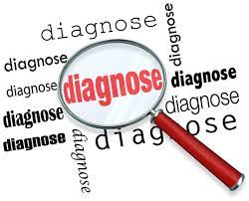
Diagnose
Niet iedereen met een tic heeft het syndroom van Gilles de la Tourette. De diagnose van dit syndroom wordt door een neuroloog of psychiater gesteld als:
Meerdere motorische tics en tenminste één vocale tic voorkomen, niet noodzakelijkerwijs gelijktijdig;
De tics langer dan een jaar aanhouden;
De tics zijn ontstaan voor het achttiende levensjaar (meestal openbaart Tourette zich bij kinderen tussen vier en elf jaar oud);
De tics niet het gevolg zijn van middelengebruik of een medische aandoening.

Slide 6
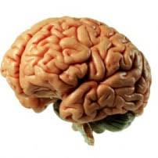
Oorzaak
Echte oorzaak nog niet bekend
neuro-psychiatrische aandoening, waarbij erfelijkheid een rol speelt
In combinatie met bepaalde omgevingsfactoren kunnen mensen met deze aanleg vervolgens tics en andere symptomen ontwikkelen

Slide 7
Naast Tourette ook vaak:
ADHD (aandachtsproblemen/hyperactiviteit)
OCD (dwang- en dranghandelingen en -gedachten)
ASS (autisme spectrum stoornis).
Spanningsverschijnselen, slaap- en emotionele stoornissen (angst, depressiviteit, woede) komen opvallend vaak voor.

Slide 8
Paar belangrijke tips
Benader degene vooral positief
Zorg ervoor dat hij/zij zichzelf kan zijn
Toon begrip voor de tics en gevoelens
Vermijd onnodig spanning
Houd rekening met hun impulsiviteit
Bied structuur in vrije momenten

Slide 9
Dwangstoornis:
Iemand met een dwangstoornis (ook ‘obsessieve-compulsieve stoornis’ genaamd) heeft last van dwanggedachten en/of dwanghandelingen. De gedachten en/of handelingen nemen veel tijd in beslag en zorgen voor serieuze problemen in het dagelijks leven.
Notes:
Ze gaan straks een docu kijken over een meisje met tourette en dwang. Vandaar de uitleg over dwang

Slide 10
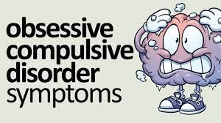
Oorzaken
Lichamelijke oorzaken:
Erfelijkheid
Aanleg
Ervaringen in je leven:
Traumatische gebeurtenissen zoals seksueel misbruik
Persoonlijke eigenschappen:
Angstig aangelegd
Behoefte aan veiligheid en controle

Slide 11
Anne vliegt
Anne heeft het soms moeilijk met haar afwijking, vooral op school. Ze is bang dat ze gepest wordt of uitgelachen. Daarom probeert Anne haar tics in te houden, maar dat valt niet mee. Anne schaamt zich voor haar afwijking, maar ze zit lang niet bij de pakken neer. Ze vecht strijdlustig tegen haar tics of vergeet ze juist, bij haar vriendje en beste vriendin die haar nemen zoals ze is. Het liefst 'vliegt' ze door het leven, want dan zie je niks en is ze op haar best. In de jeugddocumentaire Anne vliegt zien we hoe Anne met haar tics leeft. Tics die ze uiteindelijk toch ook niet kwijt wil...
Notes:
Geef de studenten de opdracht te noteren wat hun allemaal opvalt aan het gedrag van Anne. De link zit onder de titel

Slide 12
Nabespreken
Wat is je opgevallen?
Hoe zou jouw benadering als professional zijn?
Welke beroepshouding is belangrijk?
Zijn er nog vragen en/of opmerkingen?

Slide 13
Bezig met eindopdracht
Je maakt je les/presentatie helemaal af
Je maakt gebruik van verschillende bronnen en media
Je maakt afspraken over de presentatie
Levert de les in bij de docent

Slide 14
Afsluiting les

